Slide 1
Đo Lường Hành Vi Và Mức Độ Tương Tác Của Khách Hàng
Nhóm 2 Thành viên:
Dương Đình
Nguyễn Trọng Hùng

Slide 2
Tổng quan về phân tích dữ liệu
Tổng quan các bước phân tích dữ liệu
Làm sơ đồ mindmap đặt câu hỏi vấn đề cần phân tích
Xác định phương pháp phân tích
Làm sạch dữ liệu và tìm hiểu dữ liệu
Thực hiện phân tích
Đánh giá và giải pháp

Slide 3
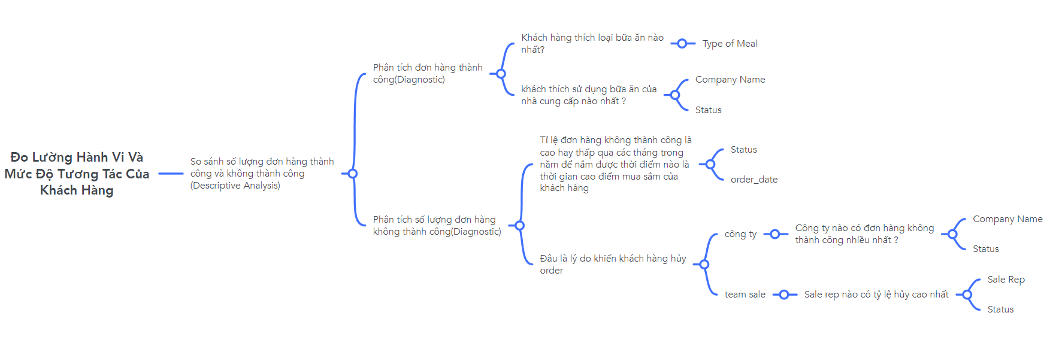
1. Làm sơ đồ mindmap đặt câu hỏi vấn đề cần phân tích
2. Xác định phương pháp phân tích

Slide 4

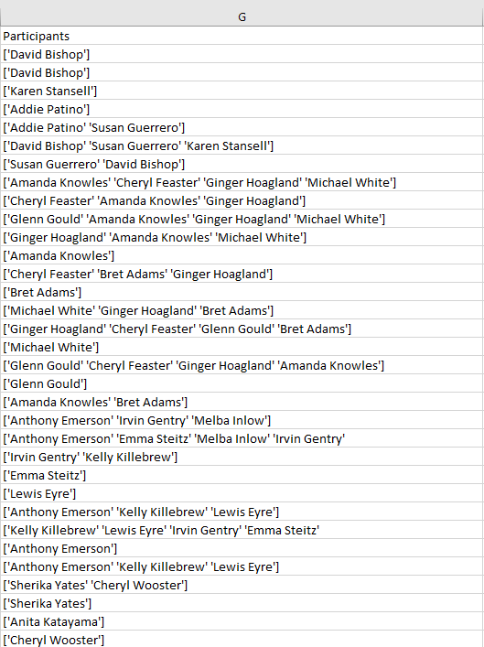
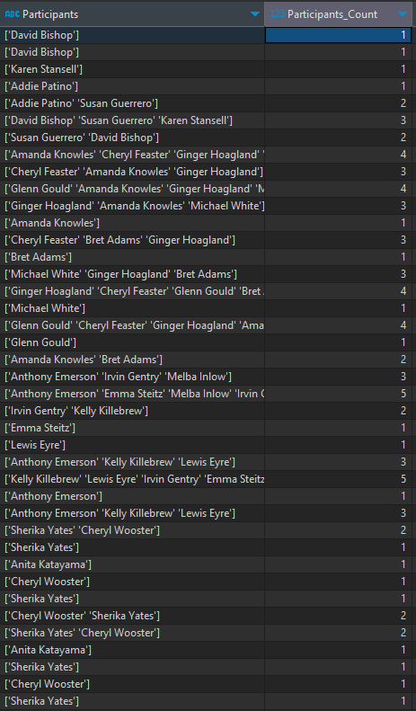
3. Làm sạch dữ liệu và tìm hiểu dữ liệu
Xử lý:
Thực trạng:
Kết quả:
Chú thích: Cột dữ liệu gốc Participants trong bảng Invoices

Slide 5
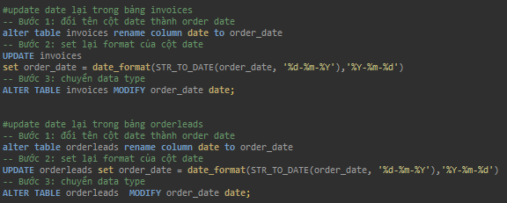
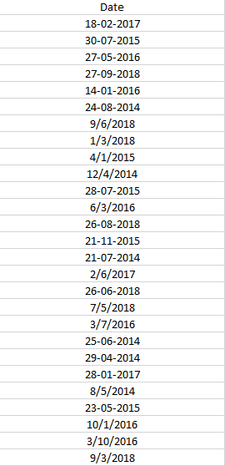
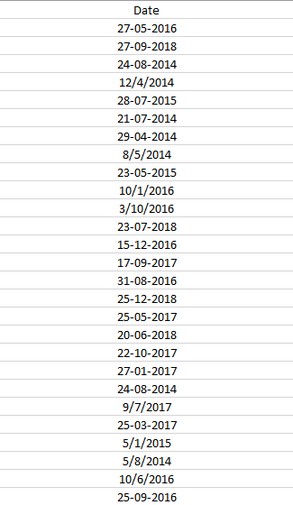
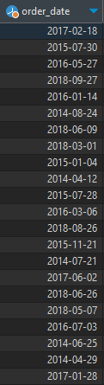
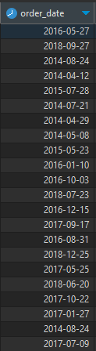
3. Làm sạch dữ liệu và tìm hiểu dữ liệu
Xử lý:
Thực trạng:
Kết quả:
Chú thích: Cột dữ liệu gốc Date trong bảng OrderLeads
Chú thích: Cột dữ liệu gốc Date trong bảng Invoices

Slide 6

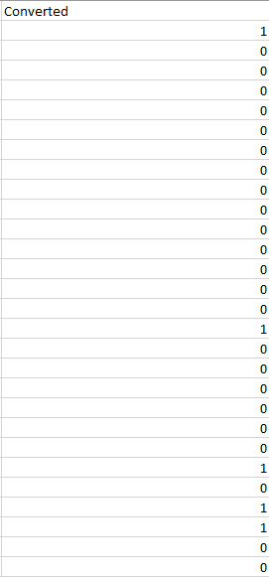
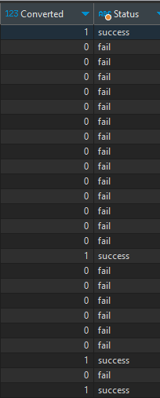
3. Làm sạch dữ liệu và tìm hiểu dữ liệu
Xử lý:
Thực trạng:
Kết quả:
Chú thích: Cột dữ liệu gốc Converted trong bảng OrderLeads

Slide 7
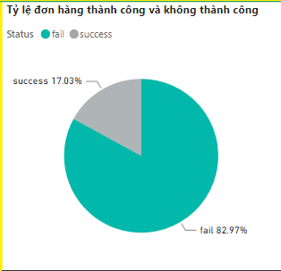
4. Thực hiện phân tích
Nhận xét:
Nhìn chung tỉ lệ đơn hàng không thành công chiếm nhiều hơn so với đơn hàng thành công qua các năm (từ 2014 đến 2018)

Slide 8
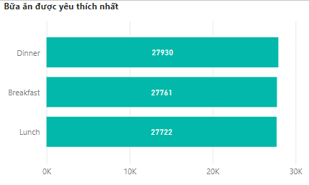
4. Thực hiện phân tích
Nhận xét:
Không có sự khác biệt lớn giữa các bữa ăn và bữa ăn tối là bữa ăn được nhiều người lựa chọn nhất qua các năm (từ 2014 đến 2018)

Slide 9
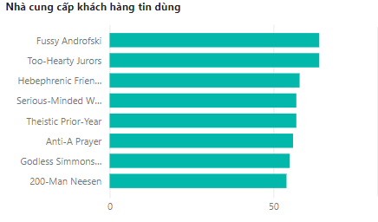
4. Thực hiện phân tích
Nhận xét:
Qua mỗi năm sẽ có một nhà cung cấp được yêu thích nhất nhưng khi tổng các năm ta có thể thấy 2 nhà cung cấp được yêu thích nhất là Fussy Androfski và Too-Hearty Jurors

Slide 10
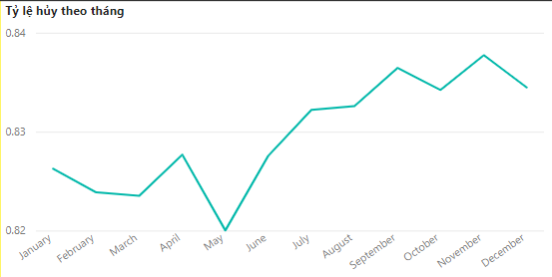
4. Thực hiện phân tích
Nhận xét:
Đơn hàng có xu hướng hủy nhiều nhất vào từ tháng 10 cho đến tháng 12
Nguyên nhân:
Sự thay đổi xu hướng mua bán
Thay đổi thời tiết

Slide 11
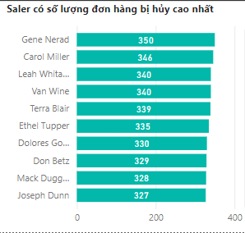
4. Thực hiện phân tích
Nhận xét:
Nhìn vào đồ thị chúng ta thấy Gene Nerad có số lượng hủy là cao nhất(có đến 350 đơn hàng)
Nguyên nhân:
Thái độ phục vụ chưa tốt
Thiếu kiến thức về sản phẩm

Slide 12
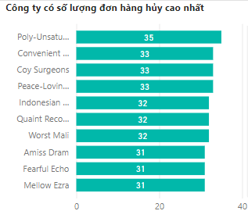
4. Thực hiện phân tích
Nhận xét:
Nhà cung cấp có số lượng đơn hàng bị hủy nhiều nhất là Poly-Unsaturated Snobbery với số đơn hàng bị hủy là 35 qua các năm (từ 2014 đến 2018
Nguyên nhân:
Chất lượng sản phẩm không tốt
Giá cả sản phẩm có thể không hợp lý

Slide 13
Đánh giá:
Qua quá trình phân tích trên ta thấy là tình hình kinh doanh của siêu thị không tốt qua các năm (từ 2014 đến 2018) vì tỉ lệ hủy đơn hàng chiếm cao nhiều so với tỷ lệ đơn hàng thành công
Tỉ lệ hủy đơn hàng có xu hướng xuất nhiều từ tháng 10 đến tháng 12 trong các năm
Giải pháp:
Ngừng chọn nhà cung cấp mà có số lượng hủy đơn hàng cao nhất hoặc đề nghị nhà cung cấp cải thiện chất lượng sản phẩm
Đào tạo lại nghiệp vụ đối với những nhân viên sale có tỉ lệ đơn hàng bị hủy cao nhất
Tập trung phát triển đa dạng hơn với những bữa ăn đành cho bữa tối vì đây là bữa có xu hướng dùng nhiều nhất
Cần đề xuất thêm quy trình đặt cọc tiền mỗi khi đặt đơn hàng để tránh tình trạng hủy đơn hàng nhiều
Phát triển kênh bán hàng online để cạnh tranh với những kênh online khác
5. Đánh giá và giải pháp

